Slide 1
의자 프로젝트
보고 일자 : 24. 01. 19
보고자 : 조석현

Slide 2
목차
공장 구조
구조 와 구성
테이블 제작
핵심 테이블
서브 테이블
토탈 테이블
바탕 ERD 제작
구성
구역별 분할
트리거 설정
HTML 및 PHP 구성
기본 구성
종류와 용도
Php 연결
시연
시행
사용 프로그램
MySQL, HeidiSQL, XAMPP, HTML, PHP, Visual Studio Code

Slide 3
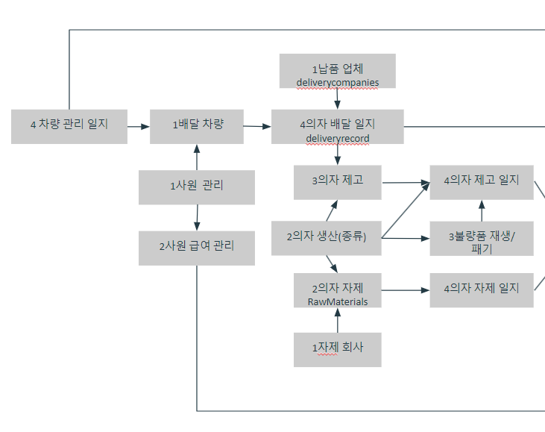
의자 구조
생산 핵심 구성
생산 보조 구성
생산 및관리 기록 구성
의자 공장 현황

Slide 4
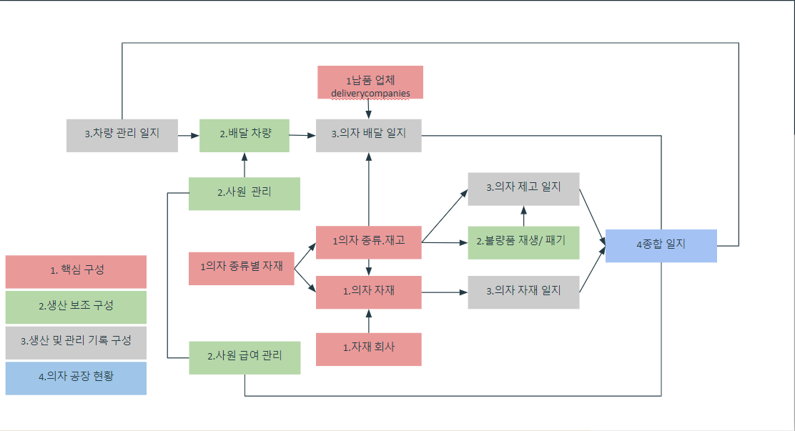
구조와 구성
구조/구성 순서

Slide 5
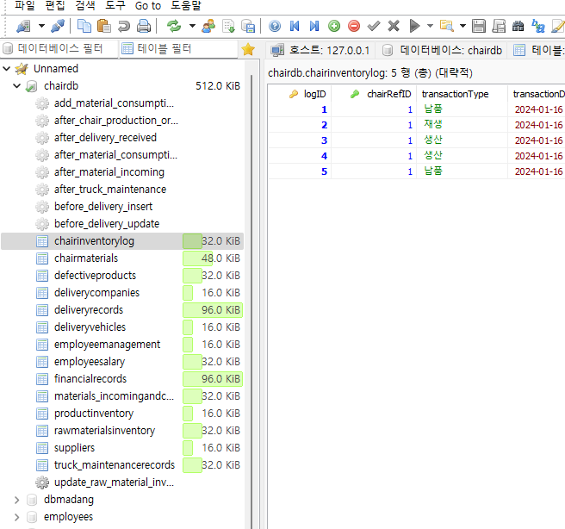
테이블 제작
핵심 테이블
서브 테이블
토탈 테이블

Slide 6
제작 테이블
구조와 구성 : 14개
생산 핵심 구성 : 5
의자 종류/ 재고 : ProductInventory
의자 자재 : RawMaterialsInventory
의자 종류별 사용 자제 : ChairMaterials
자재 회사 : Suppliers
납품 회사 : DeliveryCompanies
생산 보조 구성 : 4
배달 차량 : DeliveryVehicles
사원관리 : EmployeeManagement
사원 급여 관리 : EmployeeSalary
불량품 재생 / 폐기 : DefectiveProducts
생산 및관리 기록 구성 : 4
차량 관리 일지 : Truck_MaintenanceRecords
의자 배달 일지 : DeliveryRecords
의자 제고 일지 : ChairInventoryLog
의자 자재 일지 : Materials_IncomingAndConsumptionRecords
의자 공장 현황 : 1
종합 일지 : FinancialRecords

Slide 7
ERD 제작
구성
구역별 분할

Slide 8
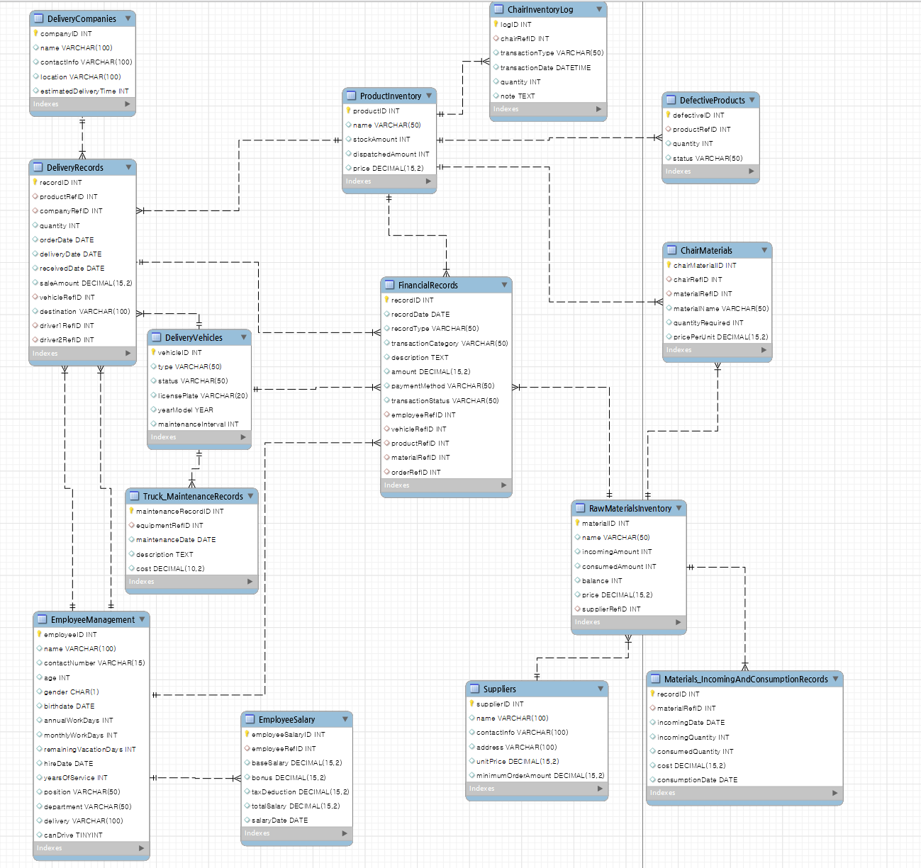
ERD

Slide 9
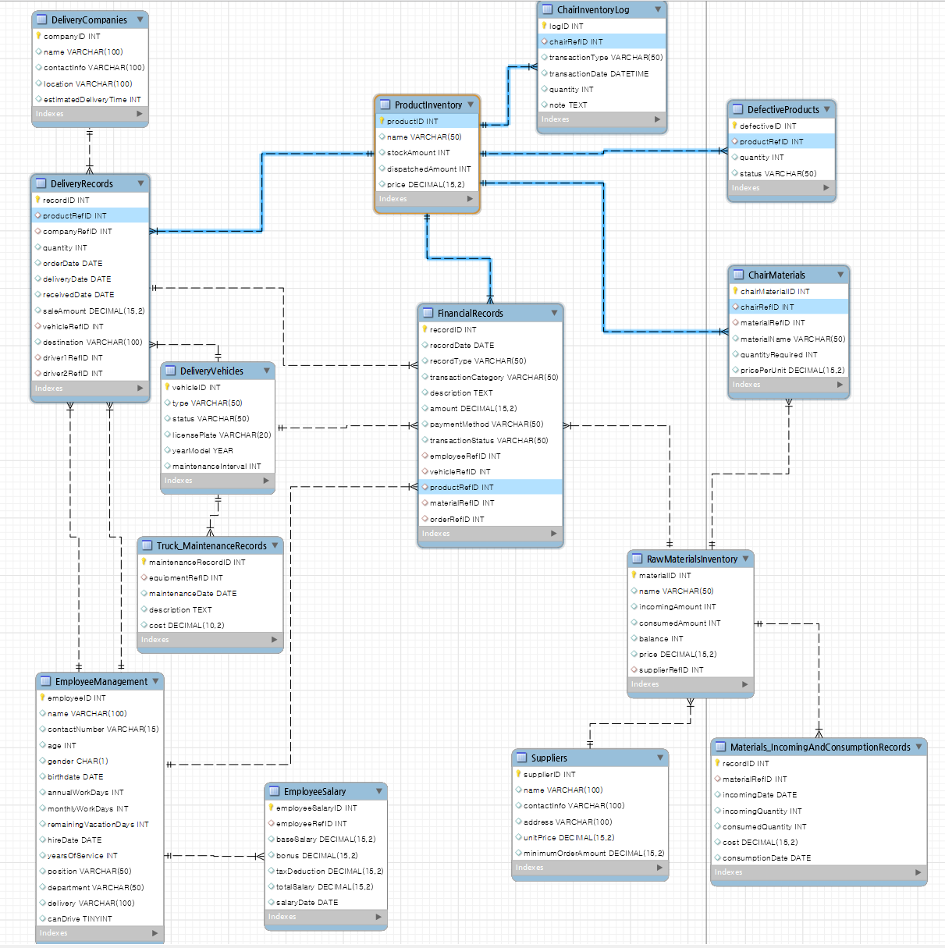
ERD
의자 종류/ 재고 (Productinventory)

Slide 10
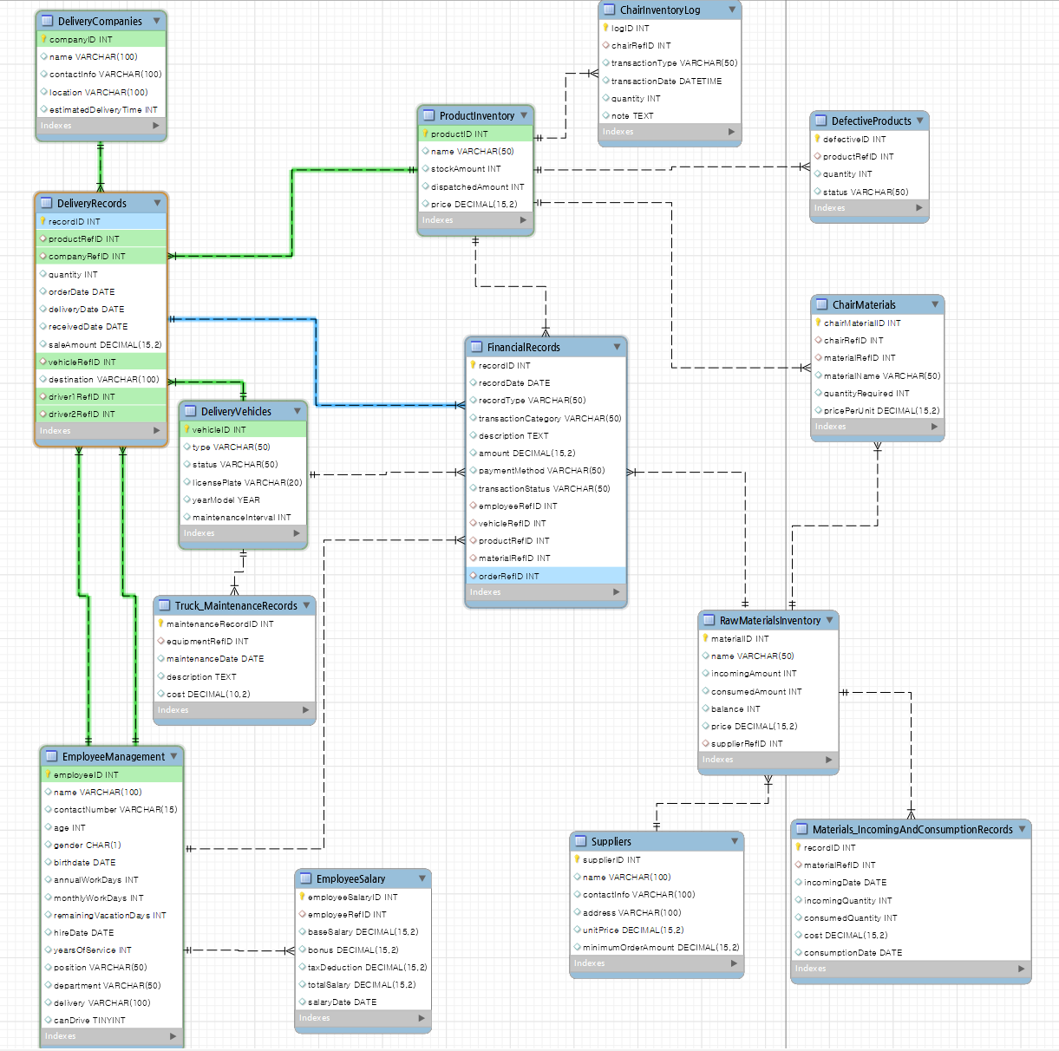
ERD
배송기록(DeliveryRecords)

Slide 11
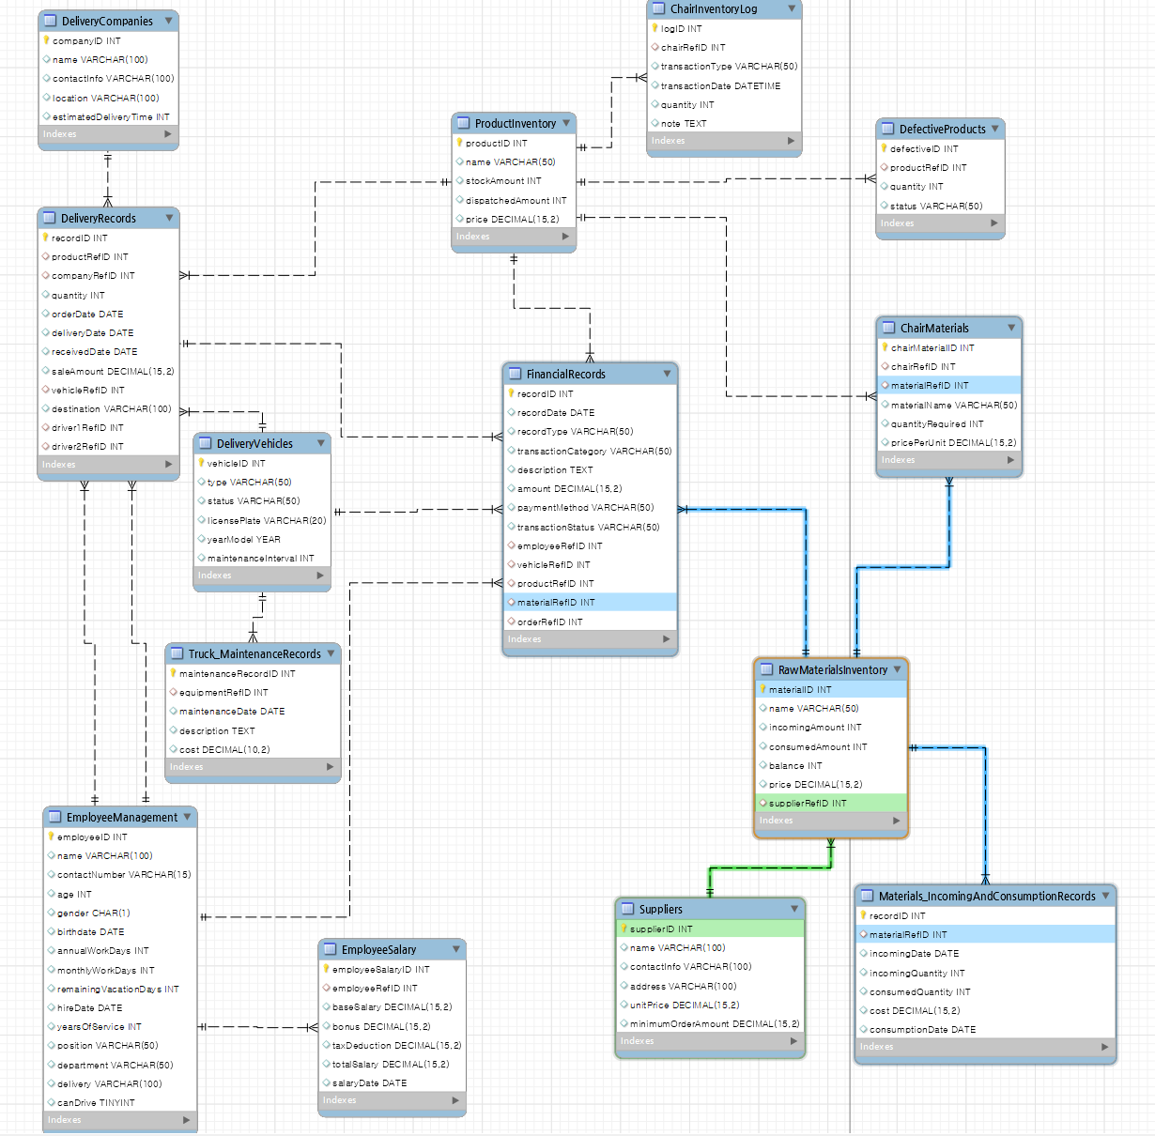
ERD
의자 자재(RawMaterialsInventory)

Slide 12
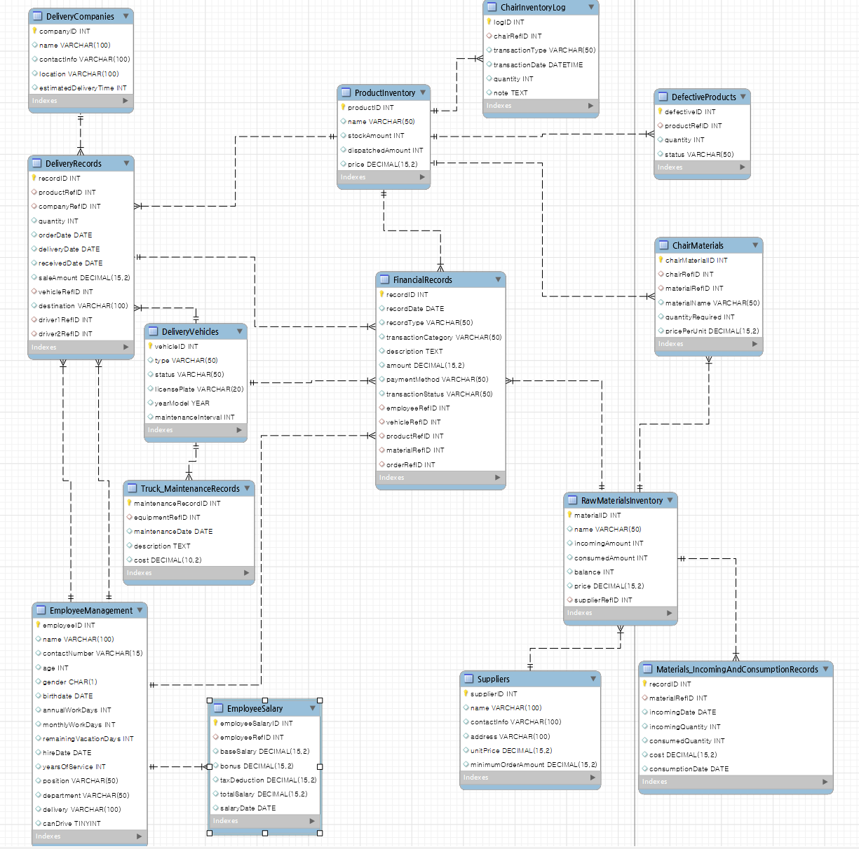
Productinventory
의자 수량 / 종류
ERD
DelevryRecords
배달기록
FinancialRecords 종합기록
RowMaterielsinventory
원자재 기록

Slide 13
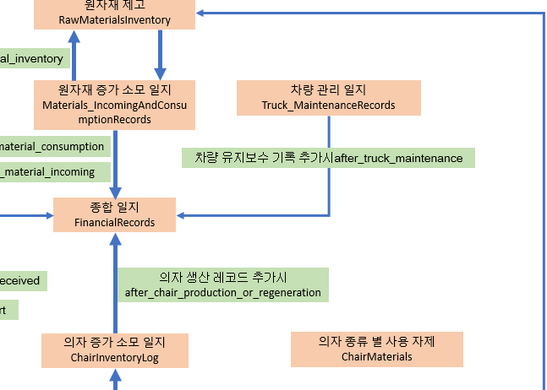
트리거 설정
기본 구성
종류와 용도

Slide 14
트리거 설정
기본 구성/ 종류와 용도
원자재 일지에 입고 내역이 등록될 때 실행되는 트리거
after_material_incoming
원자재 일지에 소모 내역이 등록될 때 실행되는 트리거
after_material_consumption
의자 생산 또는 재생 시 필요한 원자재 수량 감소 및 기록
after_chair_production_or_regeneration
새 배송 기록이 추가될 때 실행되는 트리거
before_delivery_insert
배송 기록의 receivedDate가 업데이트될 때 실행되는 트리거
after_delivery_received
차랑 장비 유지보수 트리거
after_truck_maintenance
의자 생산시 원자제 사용 량 원자재 일지에 반영 트리거
add_material_consumption_record
원자재 일지에 반영된 값을 원자재 제고 관리에 반영하는 트리거
update_raw_material_inventory

Slide 15
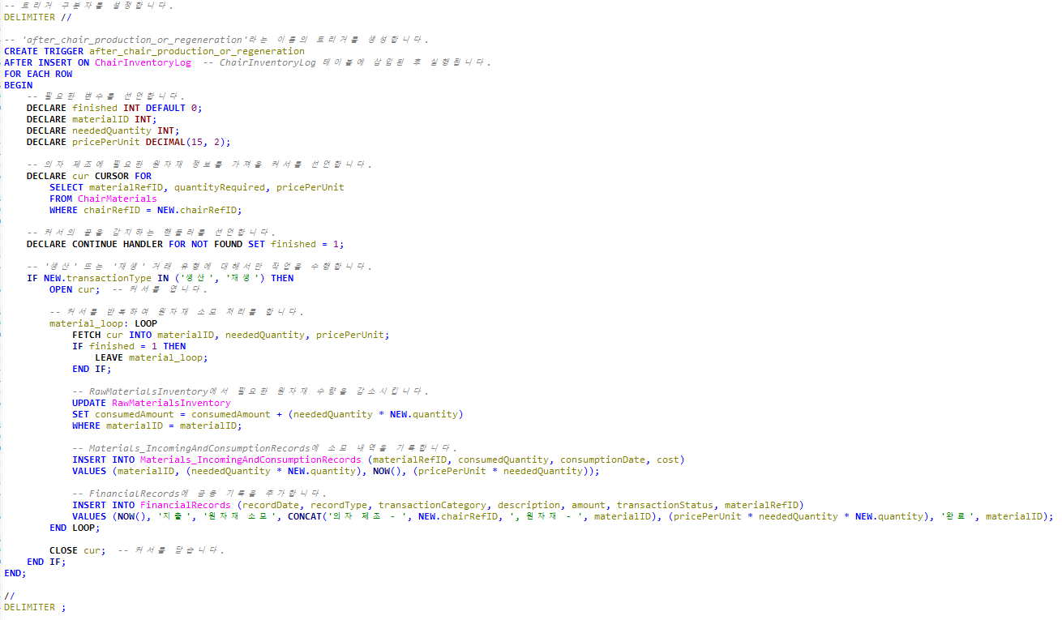
트리거 설정
트리거를 생성
변수와 커서 선언
- 커서는 쿼리 결과를 한번에 한행씩 처리 해주는 DB 객체 입니다.
커서의 끝 감지
- 커서가 모든 행을 처리 했을때 변수 를 1로 설정해서 모든 행을처리했음을 나타냅니다.
거래 유형 확인 및 로직처리
IF 조건은 ‘생산’, ＇재생’의 경우 로직이 실행됩니다.
open cur은 커서를 열어 조회를 시작합니다.
LOOP 는 커서를 통해 가져온 각행에 대해 반복적으로 작업을 수행합니다.
반복이 끝나면 값이 1이 되면서 종료됩니다.
원자재 재고 업데이트
소모 내역 기록
금융 기록 추가
커서 닫기 및 루프 종료

Slide 16
트리거 설정
원자재 제고 RawMaterialsInventory
일지 소모 내용 추가시update_raw_material_inventory
원자재 증가 소모 일지 Materials_IncomingAndConsumptionRecords
차량 관리 일지
Truck_MaintenanceRecords
수량 증가 등록시 after_material_consumption
차량 유지보수 기록 추가시after_truck_maintenance
수량 감소 등록시 after_material_incoming
종합 일지
FinancialRecords
배송 완료 버튼 클릭시 업데이트after_delivery_received
의자 생산 레코드 추가시 after_chair_production_or_regeneration
New 배송 업데이트before_delivery_insert
의자 배달 일지 DeliveryRecords
의자 증가 소모 일지
ChairInventoryLog
의자 종류 별 사용 자제 ChairMaterials
의자 종류 및 제고 ProductInventory
의자 제고 증가-> 자재 감소add_material_consumption_record

Slide 17
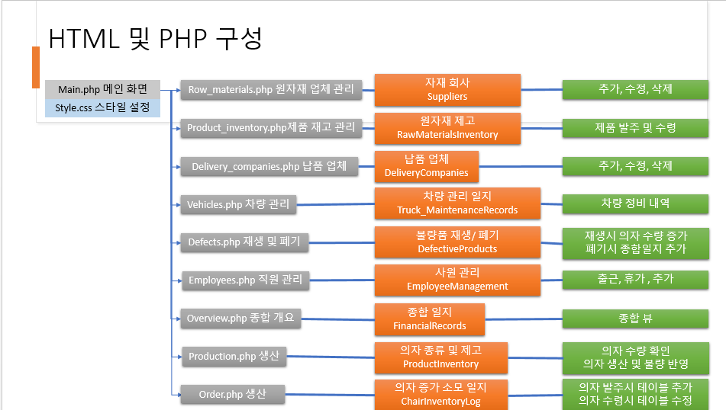
HTML 및 PHP 구성
기본구성
연결

Slide 18
HTML 및 PHP 구성
구조와 구성 : 10개
Main.php : 메인 화면
Defects.php : 재생 및 폐기
Delivery_companies.php : 납품 업체
Employees.php : 직원 관리
Order.php : 주문
Overview.php : 종합 개요
Product_inventory.php : 제품 재고 관리
Production.php : 생산
Row_materials.php : 원자재 업체 관리
Vehicles.php : 차량 관리
보조 : 1
Style.css : Html 스타일설정

Slide 19
HTML 및 PHP 구성
Main.php 메인 화면
Row_materials.php 원자재 업체 관리
자재 회사
Suppliers
추가, 수정, 삭제
Style.css 스타일 설정
Product_inventory.php제품 재고 관리
원자재 제고 RawMaterialsInventory
제품 발주 및 수령
Delivery_companies.php 납품 업체
납품 업체
DeliveryCompanies
추가, 수정, 삭제
Vehicles.php 차량 관리
차량 관리 일지
Truck_MaintenanceRecords
차량 정비 내역
Defects.php 재생 및 폐기
불량품 재생/ 폐기
DefectiveProducts
재생시 의자 수량 증가
폐기시 종합일지 추가
Employees.php 직원 관리
사원 관리
EmployeeManagement
출근, 휴가 , 추가
Overview.php 종합 개요
종합 일지
FinancialRecords
종합 뷰
Production.php 생산
의자 종류 및 제고 ProductInventory
의자 수량 확인
의자 생산 및 불량 반영
Order.php 생산
의자 증가 소모 일지
ChairInventoryLog
의자 발주시 테이블 추가
의자 수령시 테이블 수정

Slide 20
<?php
session_start(); // 세션 시작
$host = 'localhost';
$username = 'root';
$password = '1234';
$dbname = 'chairDB';
// 데이터베이스 연결
$conn = new mysqli($host, $username, $password, $dbname);
// 연결 오류 확인
if ($conn->connect_error) {
die("Connection failed: " . $conn->connect_error);
}
// Suppliers 테이블 조회
$sql = "SELECT * FROM Suppliers";
$result = $conn->query($sql);
// ProductInventory 테이블 조회
$inventorySql = "SELECT * FROM ProductInventory";
$inventoryResult = $conn->query($inventorySql);
// rawmaterialsinventory 테이블 조회
$inventorySql = "SELECT * FROM rawmaterialsinventory";
$rawmaterialsinventory = $conn->query($inventorySql);
// Materials_IncomingAndConsumptionRecords 테이블 조회
$inventorySql = "SELECT * FROM Materials_IncomingAndConsumptionRecords";
$Materials_IncomingAndConsumptionRecords = $conn->query($inventorySql);
Order.php
SQL charDB연결
필요 테이블 조회

Slide 21
// 조회 기능
if (isset($_POST['search'])) {
$materialID = $_POST['materialID'];
$searchSql = "SELECT name, balance FROM rawmaterialsinventory WHERE materialID = $materialID";
$searchResult = $conn->query($searchSql);
if ($searchResult->num_rows > 0) {
$searchRow = $searchResult->fetch_assoc();
$name = $searchRow['name'];
$balance = $searchRow['balance'];
}
}
// 주문 기능
if (isset($_POST['order'])) {
$materialID = $_POST['materialID'];
$orderQuantity = $_POST['orderQuantity']; // 주문 수량 입력 필드 변경
// 주문 내역을 세션에 저장
$_SESSION['orders'][$materialID] = [
'materialID' => $materialID,
'name' => $_POST['name'],
'orderQuantity' => $orderQuantity
];
}
ID 입력 후 조회 버튼 클릭시
테이블에서 필요 데이터 출력
주문 수량 입력 후 주문 클릭시
주문내역이 세션에 저장됩니다.

Slide 22
// 수령 기능
if (isset($_POST['receive'])) {
$materialID = $_POST['materialID'];
if (isset($_SESSION['orders'][$materialID])) {
$order = $_SESSION['orders'][$materialID];
$orderQuantity = $order['orderQuantity'];
// 원자재 단가 조회
$priceSql = "SELECT price FROM rawmaterialsinventory WHERE materialID = $materialID";
$priceResult = $conn->query($priceSql);
if ($priceResult->num_rows > 0) {
$priceRow = $priceResult->fetch_assoc();
$unitPrice = $priceRow['price'];
// 금액 계산
$cost = $orderQuantity * $unitPrice;
// 현재 날짜
$currentDate = date('Y-m-d');
// Materials_IncomingAndConsumptionRecords에 기록
$insertSql = "INSERT INTO Materials_IncomingAndConsumptionRecords (materialRefID, incomingDate, incomingQuantity, cost) VALUES ($materialID, '$currentDate', $orderQuantity, $cost)";
$conn->query($insertSql);
// rawmaterialsinventory의 잔량 증가
$updateInventorySql = "UPDATE rawmaterialsinventory SET balance = balance + $orderQuantity WHERE materialID = $materialID";
$conn->query($updateInventorySql);
// 세션에서 해당 주문 삭제
unset($_SESSION['orders'][$materialID]);
}
}
// 주문 내역 초기화
$_SESSION['orders'] = [];
}
?>
Receive는 수령 버튼의 클릭여부
Orders에 자재반영
ordersQuantity에 수량 반영
원자재 단가 조회
금액 계산
수령버튼 클릭시 반영될 현재 날짜
원자재 증가 소모 TBL 기록
원자재 제고 TBL 반영
모든 기록 반영 완료후 주문기록 삭제
초기화

Slide 23
<body>
<h2>제품 재고 관리</h2>
<form action="" method="post">
ID: <input type="text" name="materialID" value="<?php echo $materialID ?? ''; ?>"><br>
원자재 이름: <input type="text" name="name" value="<?php echo $name ?? ''; ?>"><br>
잔량: <input type="text" name="balance" value="<?php echo $balance ?? ''; ?>"><br>
주문 수량: <input type="text" name="orderQuantity"><br>
<input type="submit" name="search" value="조회">
<input type="submit" name="order" value="주문">
</form>
<!-- 주문 내역 출력 -->
<h2>주문 내역</h2>
<!-- 주문 내역 출력 및 수령 버튼 -->
<h2>자재 현황</h2>
<?php if (!empty($_SESSION['orders'])): ?>
<table border="1">
<tr><th>ID</th><th>원자재 이름</th><th>주문 수량</th><th>동작</th></tr>
<?php foreach ($_SESSION['orders'] as $order): ?>
<tr>
<td><?php echo $order['materialID']; ?></td>
<td><?php echo $order['name']; ?></td>
<td><?php echo $order['orderQuantity']; ?></td>
<td>
<form action="" method="post">
<input type="hidden" name="materialID" value="<?php echo $order['materialID']; ?>">
<input type="submit" name="receive" value="수령">
</form>
</td>
</tr>
<?php endforeach; ?>
</table>
<?php endif; ?>
자재 조회 및 주문
주문버튼 클릭시 주문내역추가
수령 버튼 클릭시 삭제

Slide 24
<?php
if ($rawmaterialsinventory->num_rows > 0) {
echo "<table border='1'><tr><th>ID</th><th>원자재 이름</th><th>들어온 수량</th><th>소비된 수량</th><th>잔량</th><th>가격</th><th>공급업체 참조 ID</th></tr>";
while($row = $rawmaterialsinventory->fetch_assoc()) {
echo "<tr><td>" . $row["materialID"]. "</td><td>" . $row["name"]. "</td><td>" . $row["incomingAmount"]. "</td><td>" . $row["consumedAmount"]. "</td><td>" . $row["balance"]. "</td><td>" . $row["price"]. "</td><td>" . $row["supplierRefID"]. "</td></tr>";
}
echo "</table>";
} else {
echo "0 rawmaterialsinventory";
}
?>
<h2>원자재 업체</h2>
<?php
if ($result->num_rows > 0) {
echo "<table border='1'><tr><th>ID</th><th>이름</th><th>연락처 정보</th><th>주소</th><th>단가</th><th>최소 주문량</th></tr>";
while($row = $result->fetch_assoc()) {
echo "<tr><td>" . $row["supplierID"]. "</td><td>" . $row["name"]. "</td><td>" . $row["contactInfo"]. "</td><td>" . $row["address"]. "</td><td>" . $row["unitPrice"]. "</td><td>" . $row["minimumOrderAmount"]. "</td></tr>";
}
echo "</table>";
} else {
echo "0 results";
}
$conn->close();
?>
자재 현황 TBL
원자재 업체 TBL

Slide 25
<h2>자재 입출입 기록</h2>
<?php
$host = 'localhost';
$username = 'root';
$password = '1234';
$dbname = 'chairDB';
// 데이터베이스 연결
$conn = new mysqli($host, $username, $password, $dbname);
// 연결 오류 확인
if ($conn->connect_error) {
die("Connection failed: " . $conn->connect_error);
}
$perPage = 3; // 한 페이지에 표시할 레코드 수
$currentPage = isset($_GET['page']) ? (int)$_GET['page'] : 1; // 현재 페이지 번호
$offset = ($currentPage - 1) * $perPage; // 계산된 OFFSET 값
// 전체 레코드 수를 가져오는 쿼리
$totalQuery = "SELECT COUNT(*) as total FROM Materials_IncomingAndConsumptionRecords";
$totalResult = $conn->query($totalQuery);
if ($totalResult === FALSE) {
echo "Error in totalQuery: " . $conn->error;
} else {
$totalRow = $totalResult->fetch_assoc();
$totalRecords = $totalRow['total'];
SQL charDB연결
한 페이지에 표시될 레코드 수 설정
설정이 되어있지 않으면 1로 초기화
모든 레코드 수를 조회
실패시 오류 메시지 출력

Slide 26
// 페이지당 레코드를 가져오는 쿼리 (예: 역순 정렬)
$query = "SELECT * FROM Materials_IncomingAndConsumptionRecords ORDER BY recordID DESC LIMIT $perPage OFFSET $offset";
$result = $conn->query($query);
if ($result === FALSE) {
echo "Error in main query: " . $conn->error;
} else {
if ($result->num_rows > 0) {
echo "<table border='1'><tr><th>ID</th><th>원자재 참조 ID</th><th>입고 날짜</th><th>입고된 원자재의 수량</th><th>소모된 원자재의 수량</th><th>원자재의 총 비용(입고시)</th><th>소모 날짜</th></tr>";
while($row = $result->fetch_assoc()) {
echo "<tr><td>" . $row["recordID"]. "</td><td>" . $row["materialRefID"]. "</td><td>" . $row["incomingDate"]. "</td><td>" . $row["incomingQuantity"]. "</td><td>" . $row["consumedQuantity"]. "</td><td>" . $row["cost"]. "</td><td>" . $row["consumptionDate"]. "</td></tr>";
}
echo "</table>";
} else {
echo "0 Materials_IncomingAndConsumptionRecords";
}
// 페이징 링크 생성
$totalPages = ceil($totalRecords / $perPage);
for ($i = 1; $i <= $totalPages; $i++) {
echo "<a href='product_inventory.php?page=".$i."'>".$i."</a> ";
}
}
}
$conn->close();
?>
LIMIT, OFFSET
한 페이지 필요 레코드만 선택 후 표시
전체 페이지 수 꼐산하여 각 페이지 번호에 해당 링크 생성

Slide 27
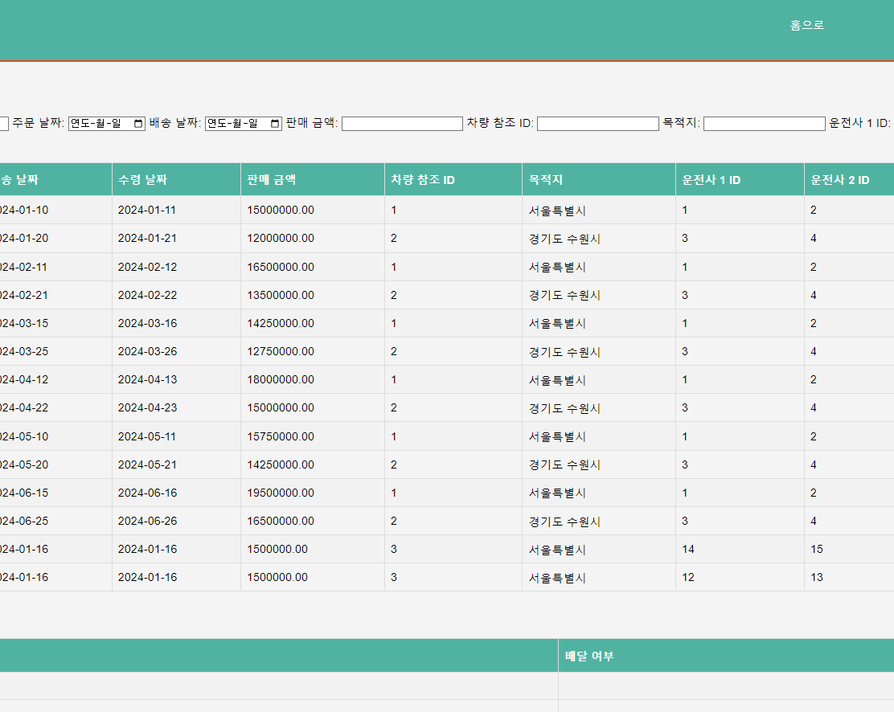
시연

Slide 28
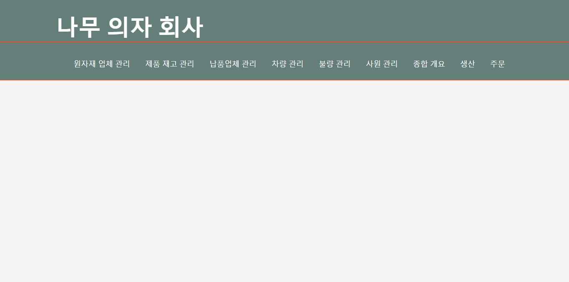
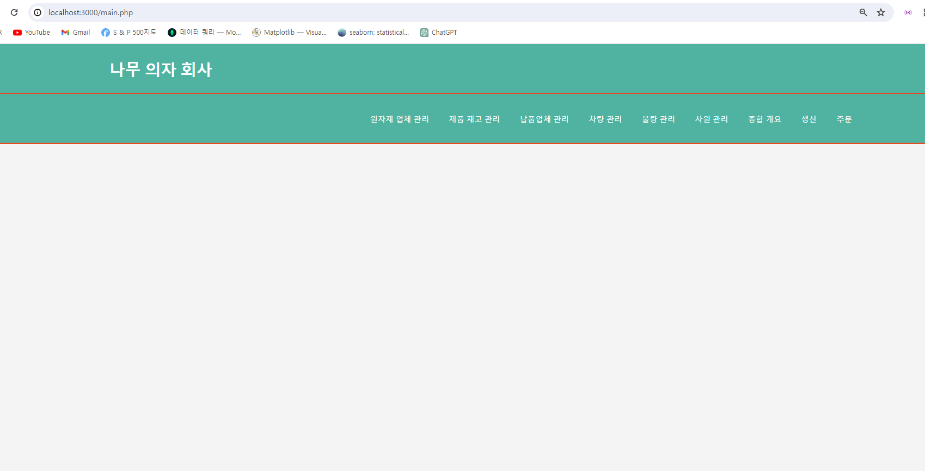
HTML 및 PHP 구성
주요 테이블과 연결관계
종합 테이블과 의 연결 관계

Slide 29
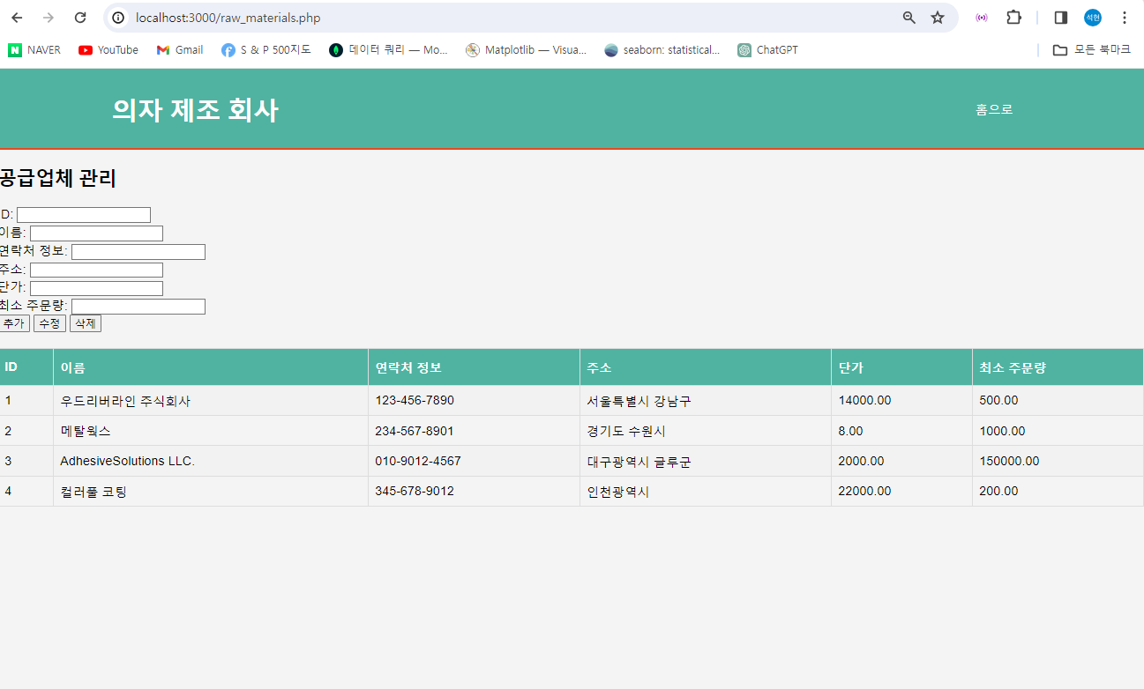

HTML 및 PHP 구성
주요 테이블과 연결관계
종합 테이블과 의 연결 관계

Slide 30
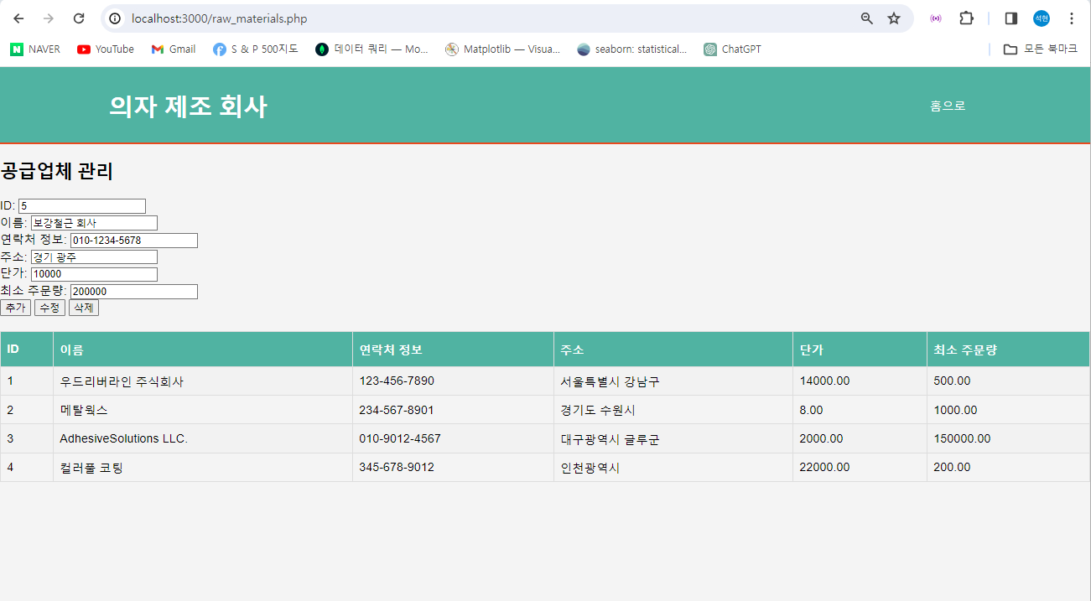
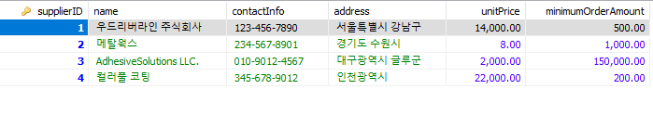

Slide 31
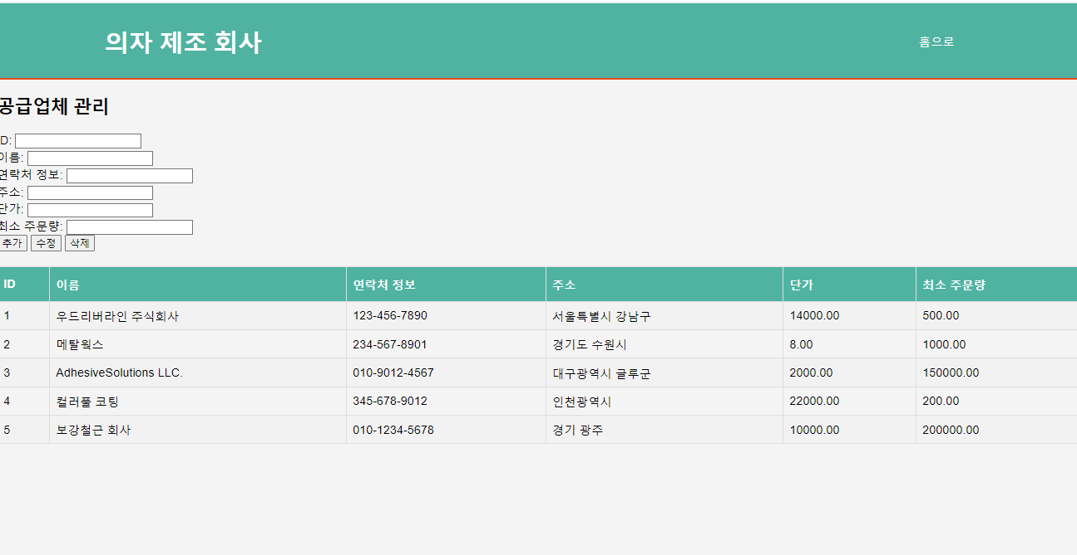
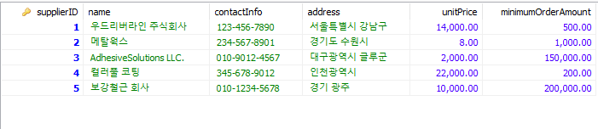

Slide 32
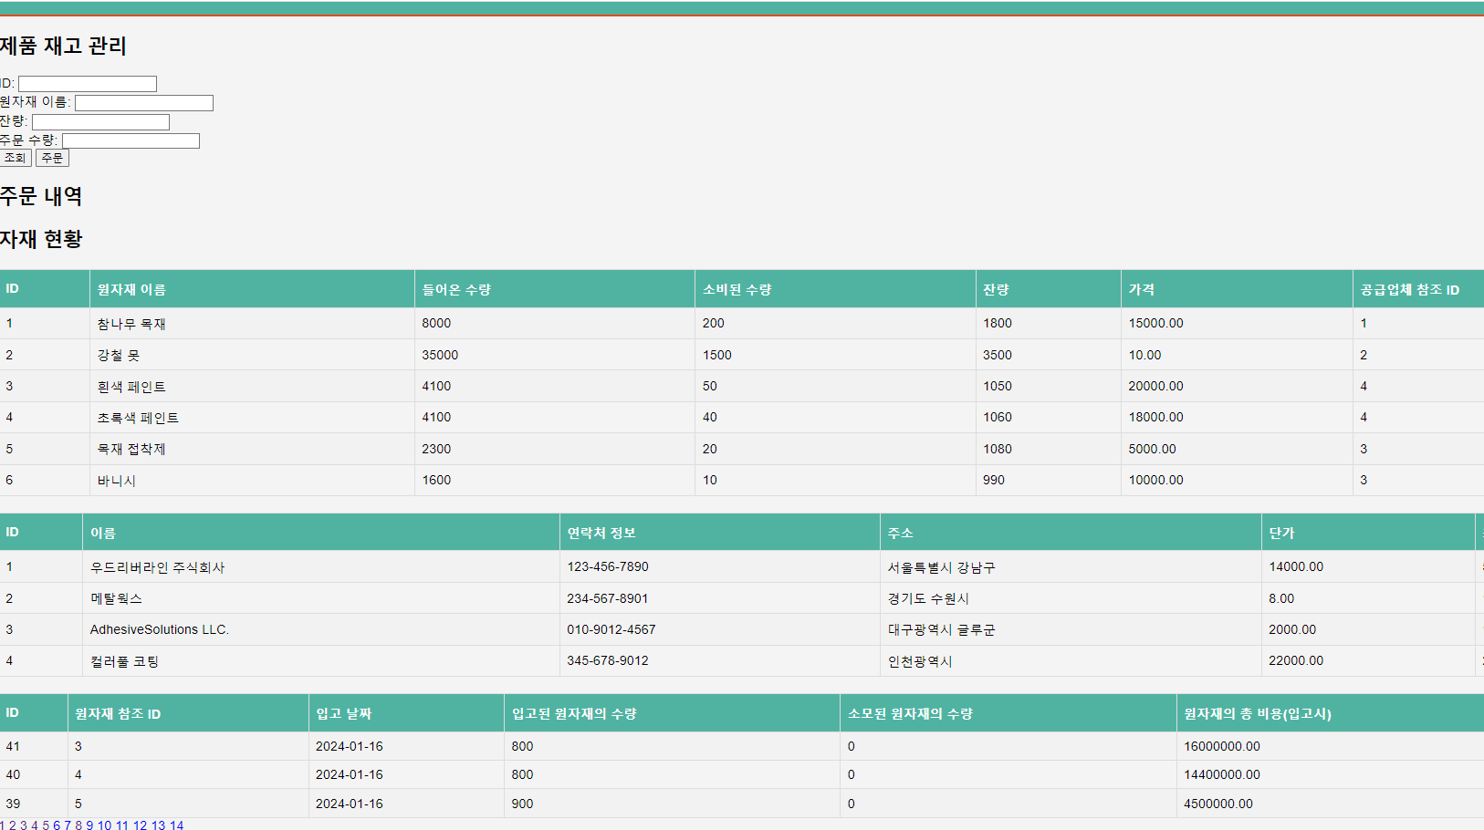

Slide 33
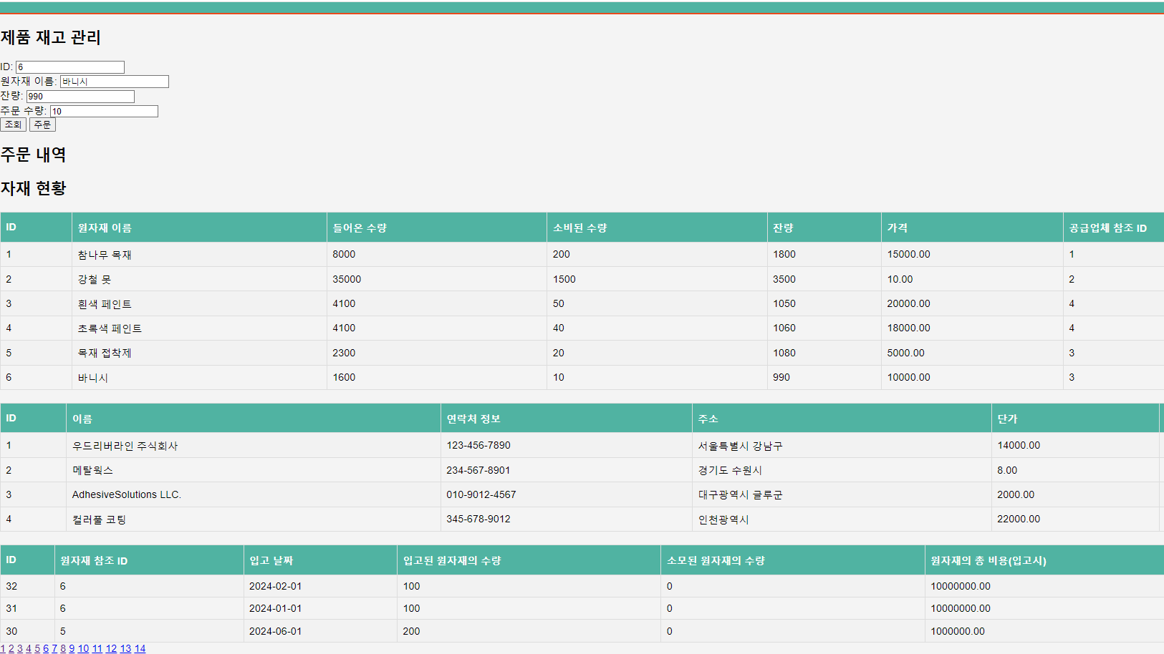
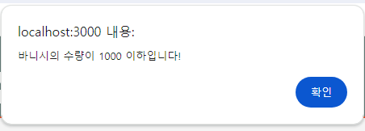

Slide 34
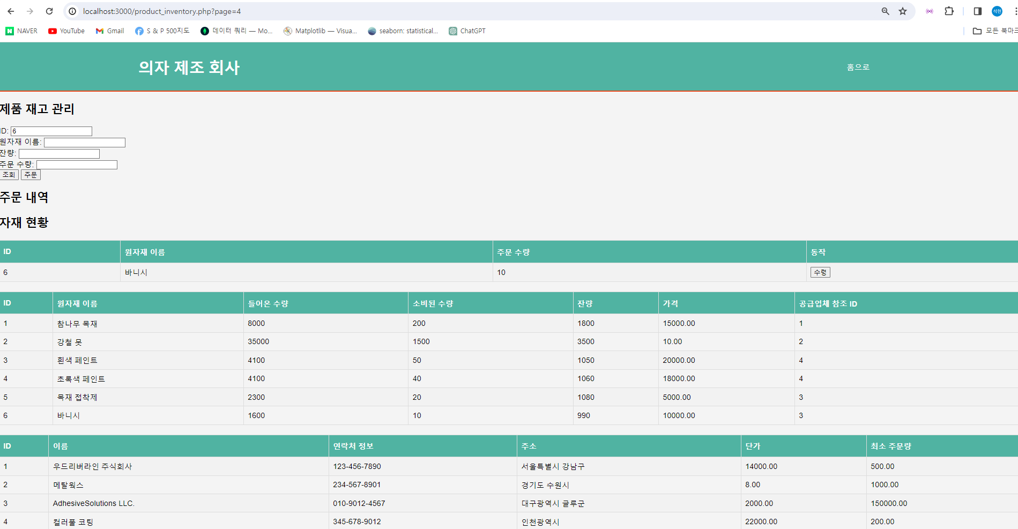

Slide 35
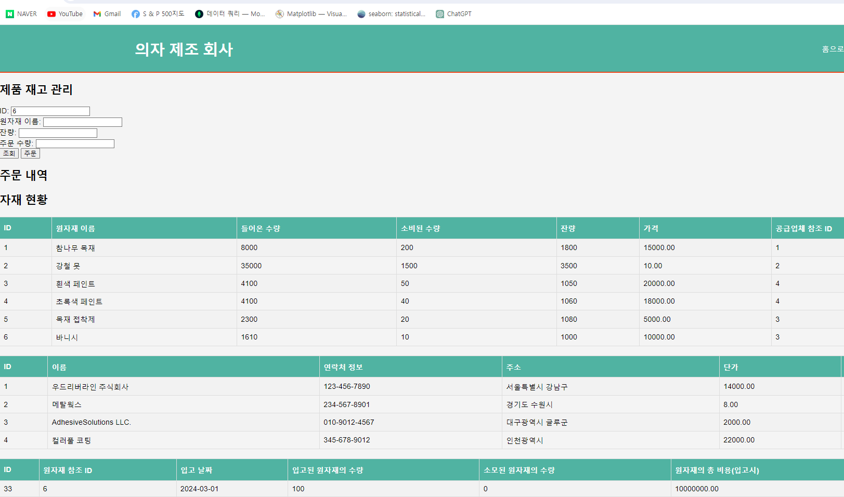
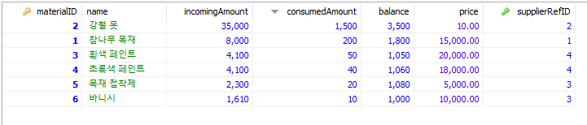
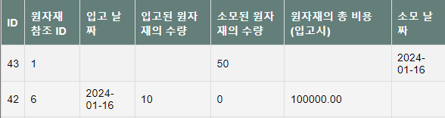

Slide 36
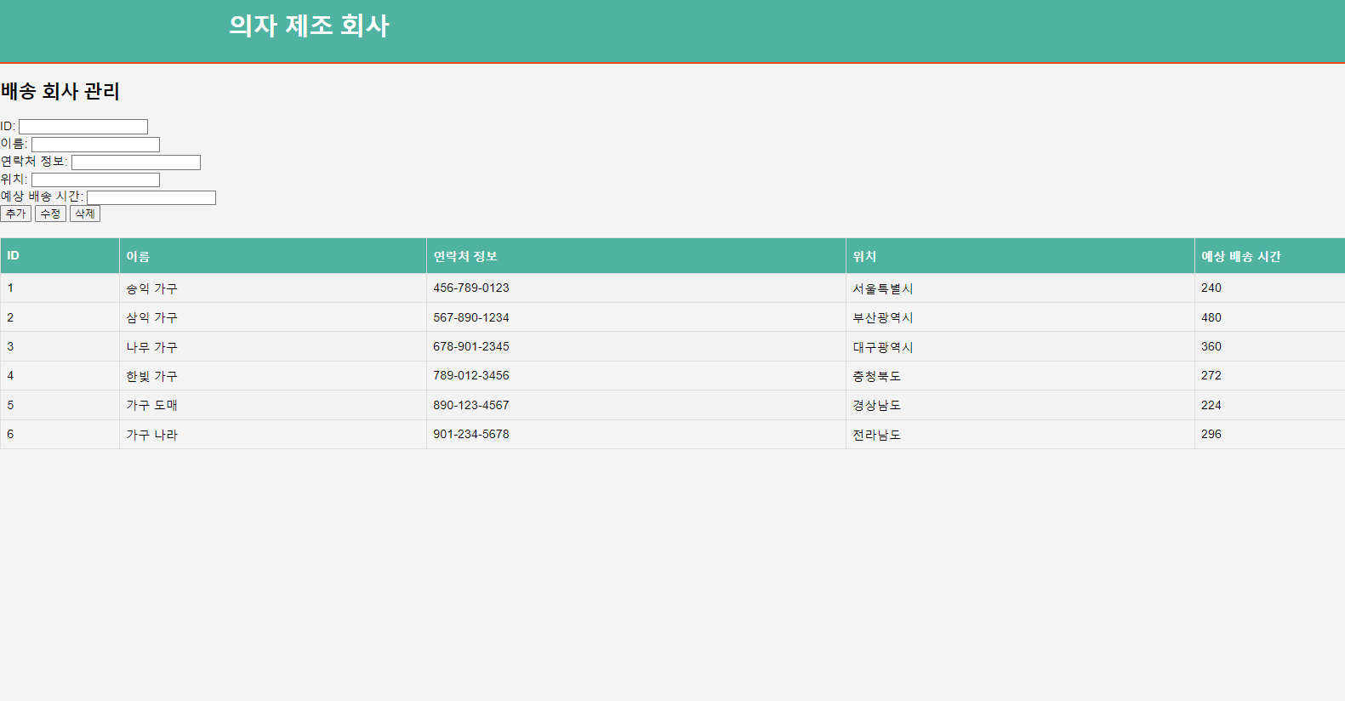

Slide 37
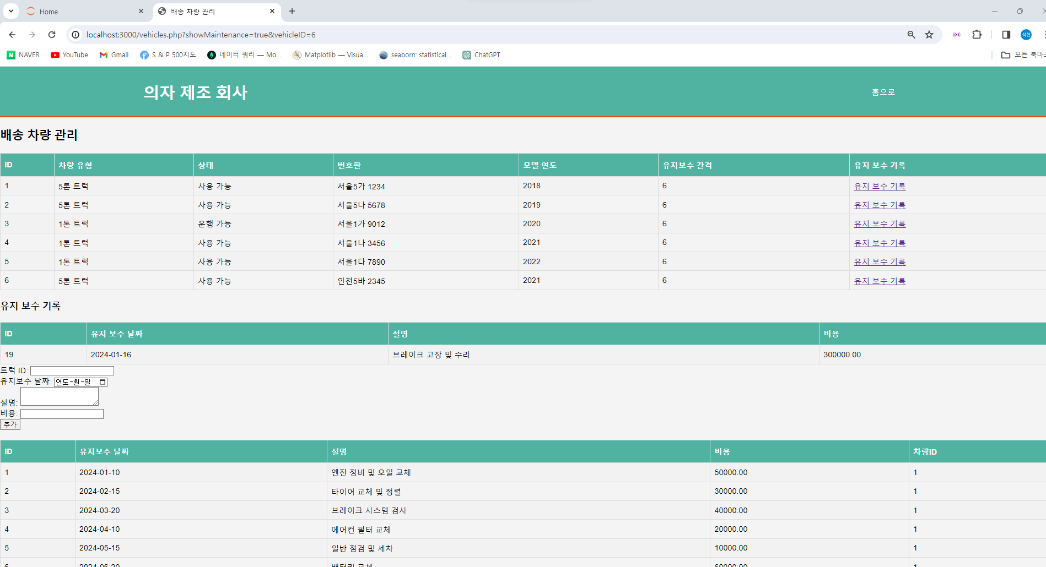

Slide 38
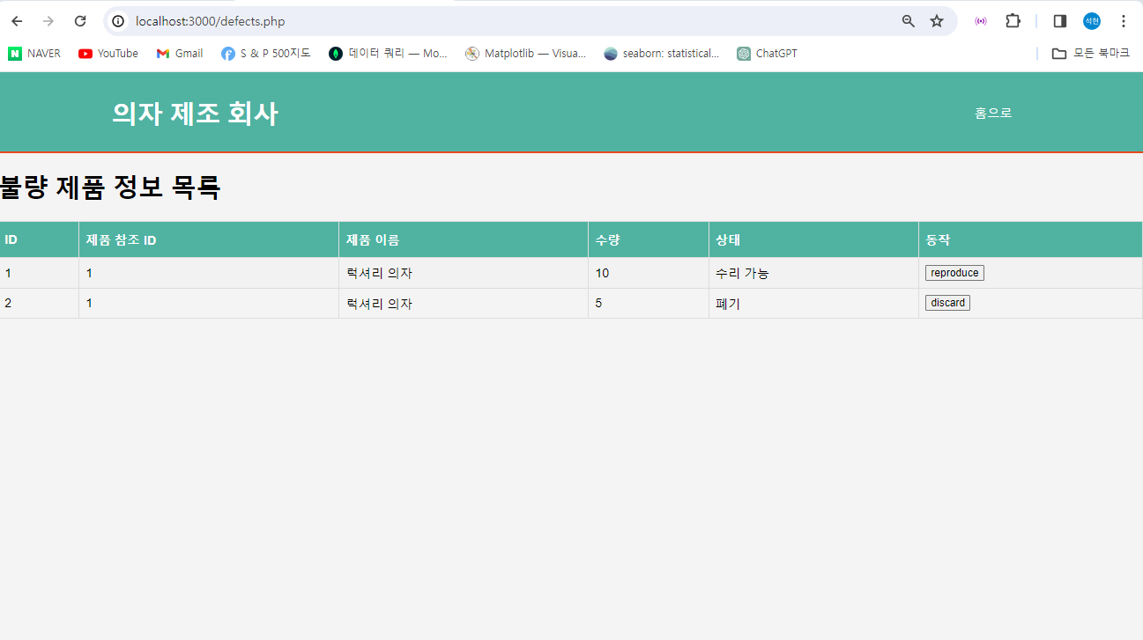

Slide 39
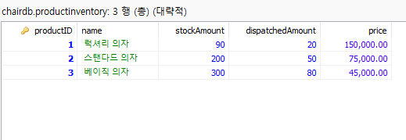
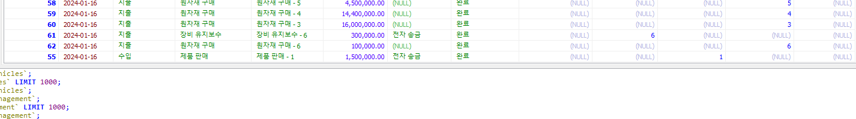

Slide 40
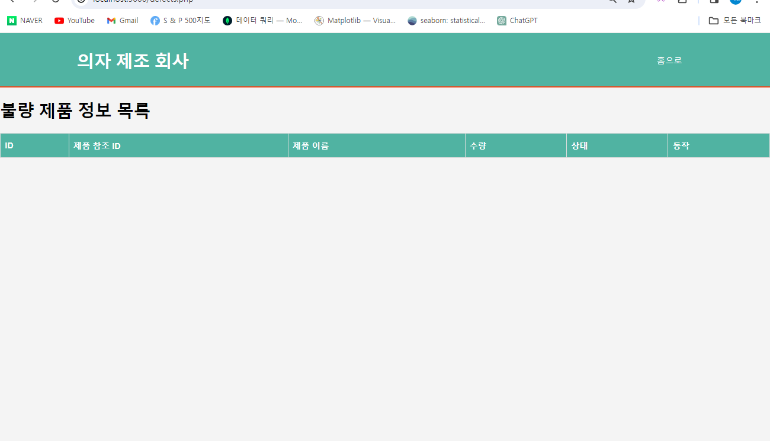
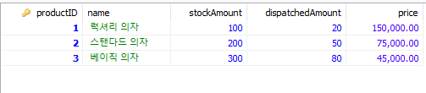
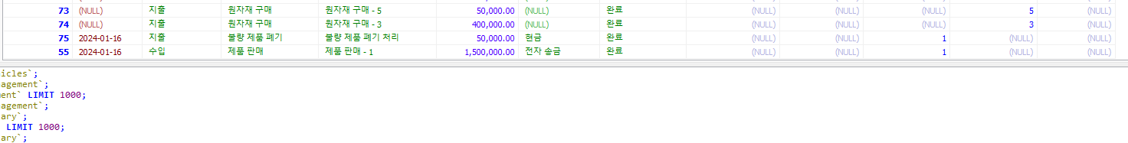

Slide 41
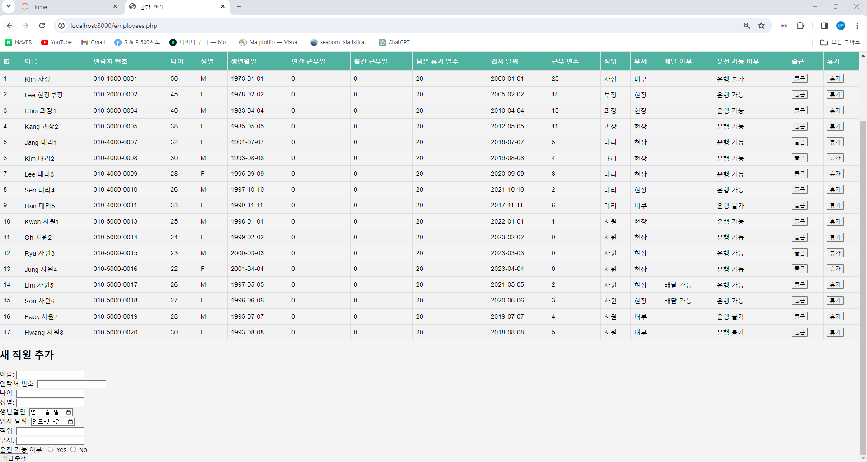

Slide 42
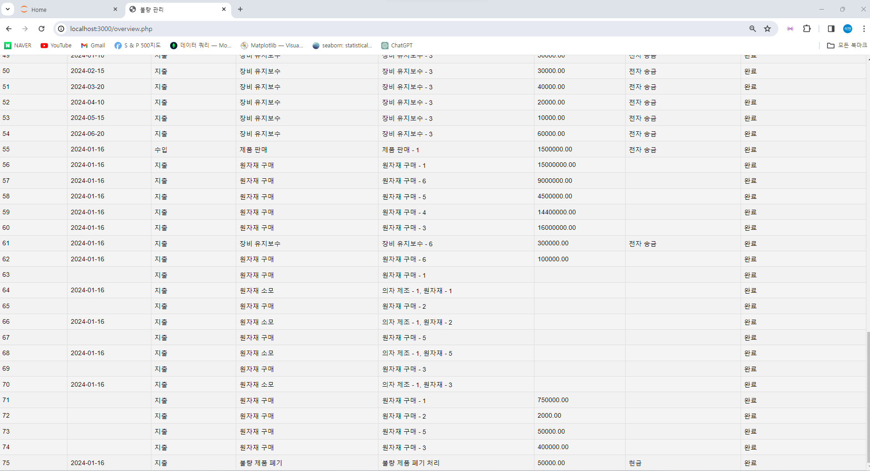

Slide 43
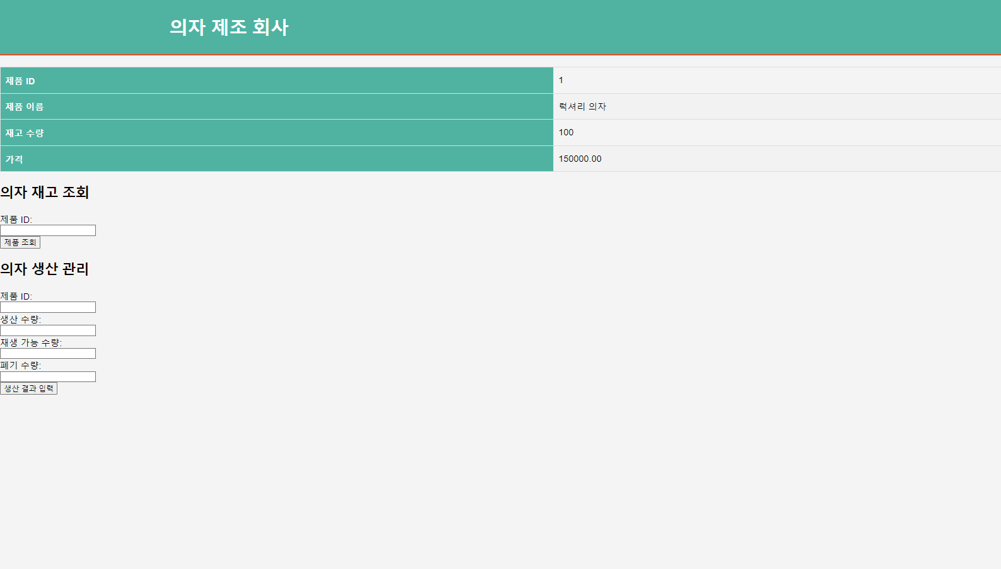

Slide 44
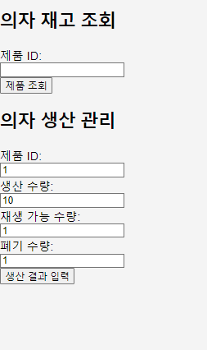

Slide 45
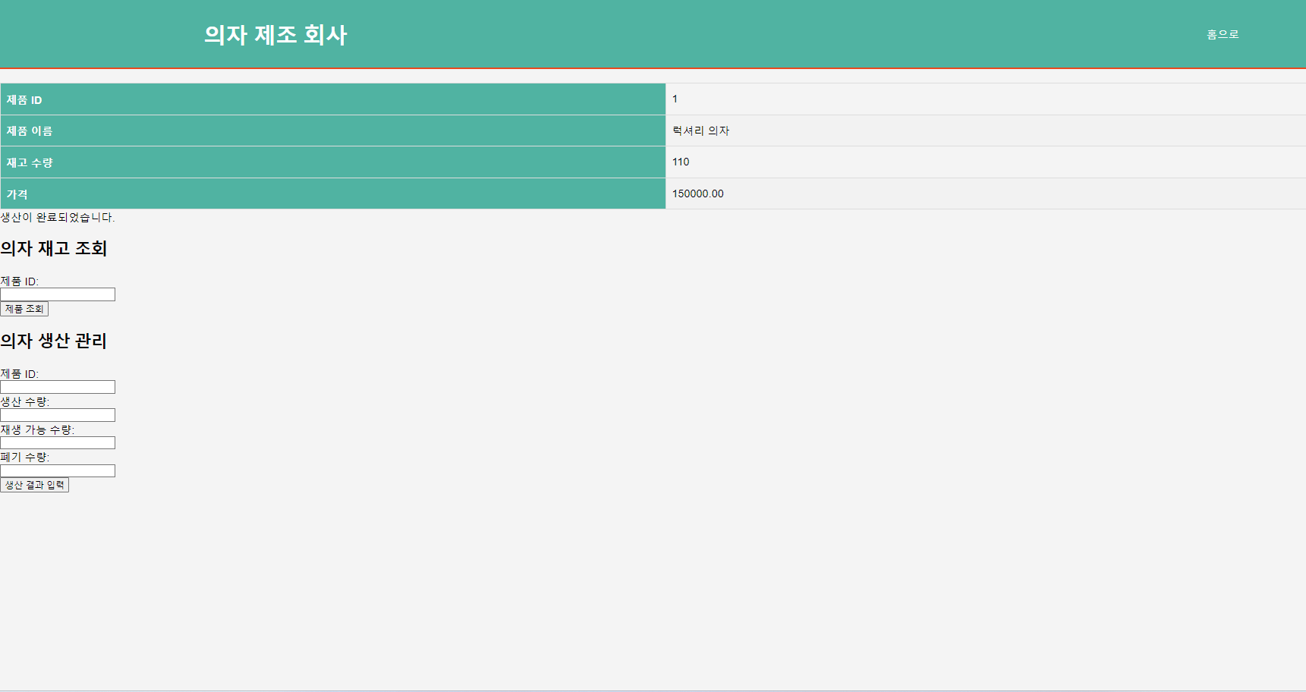

Slide 46
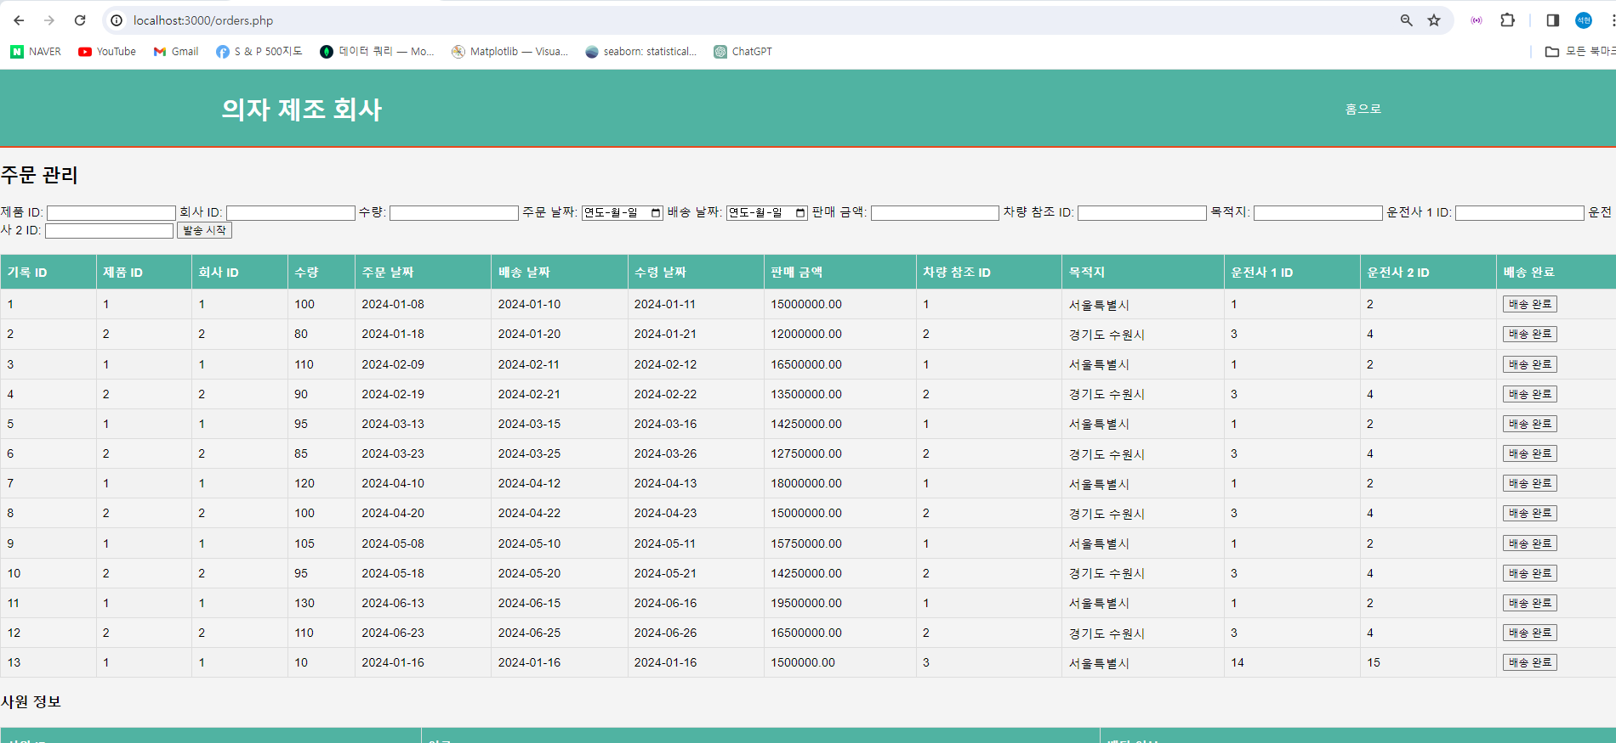

Slide 49
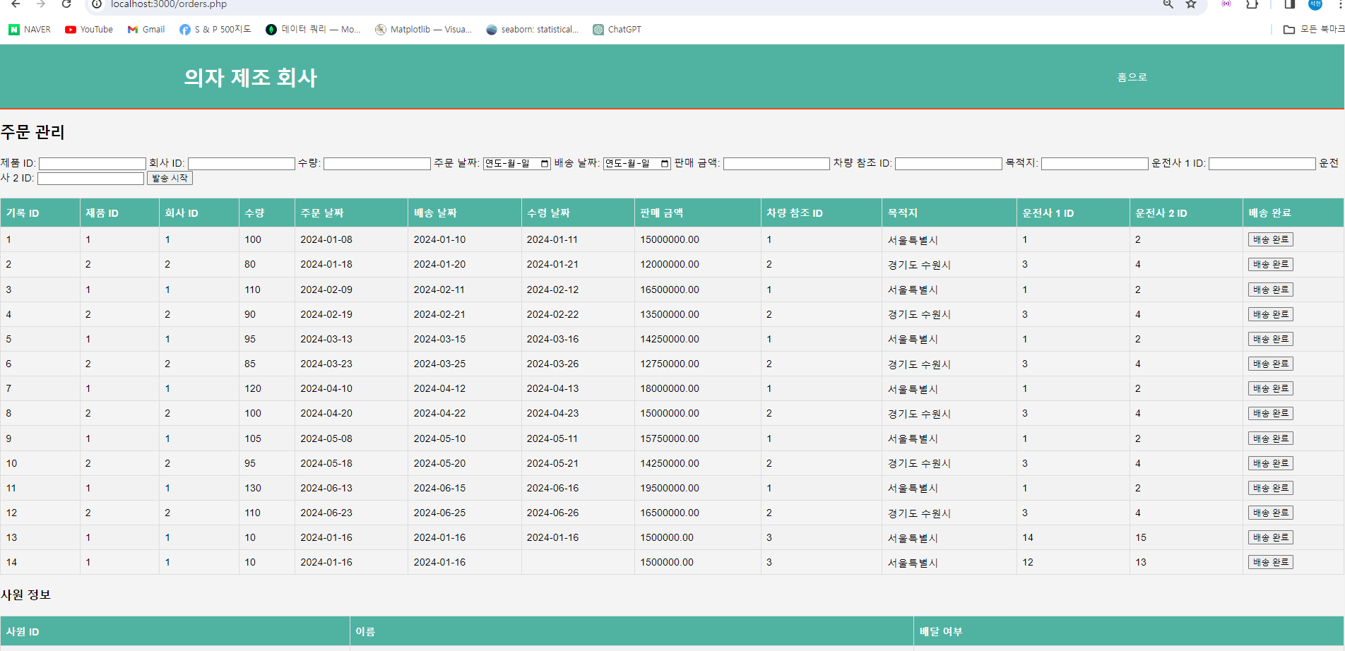
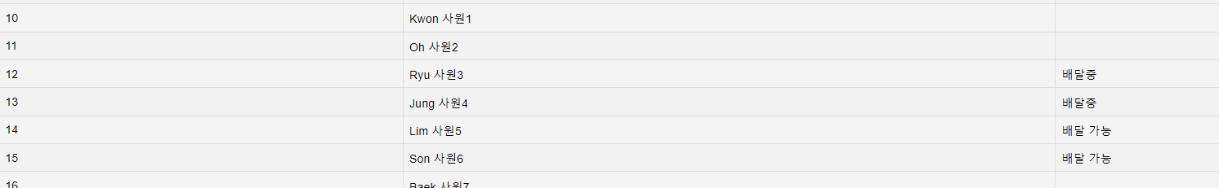
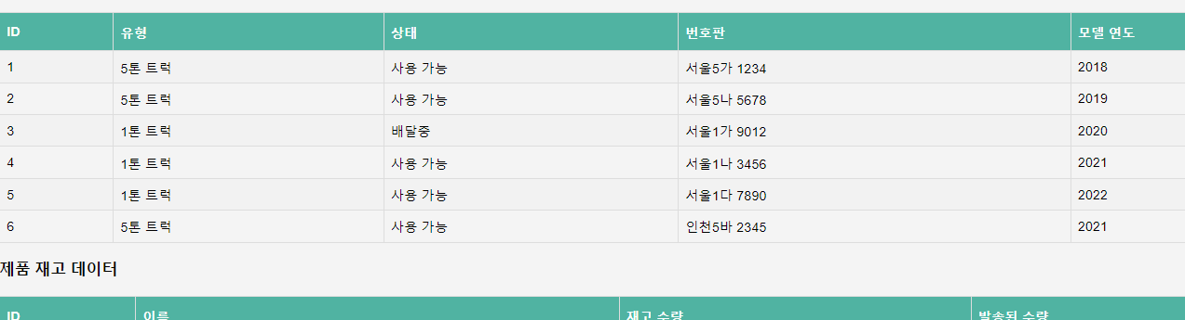

Slide 50
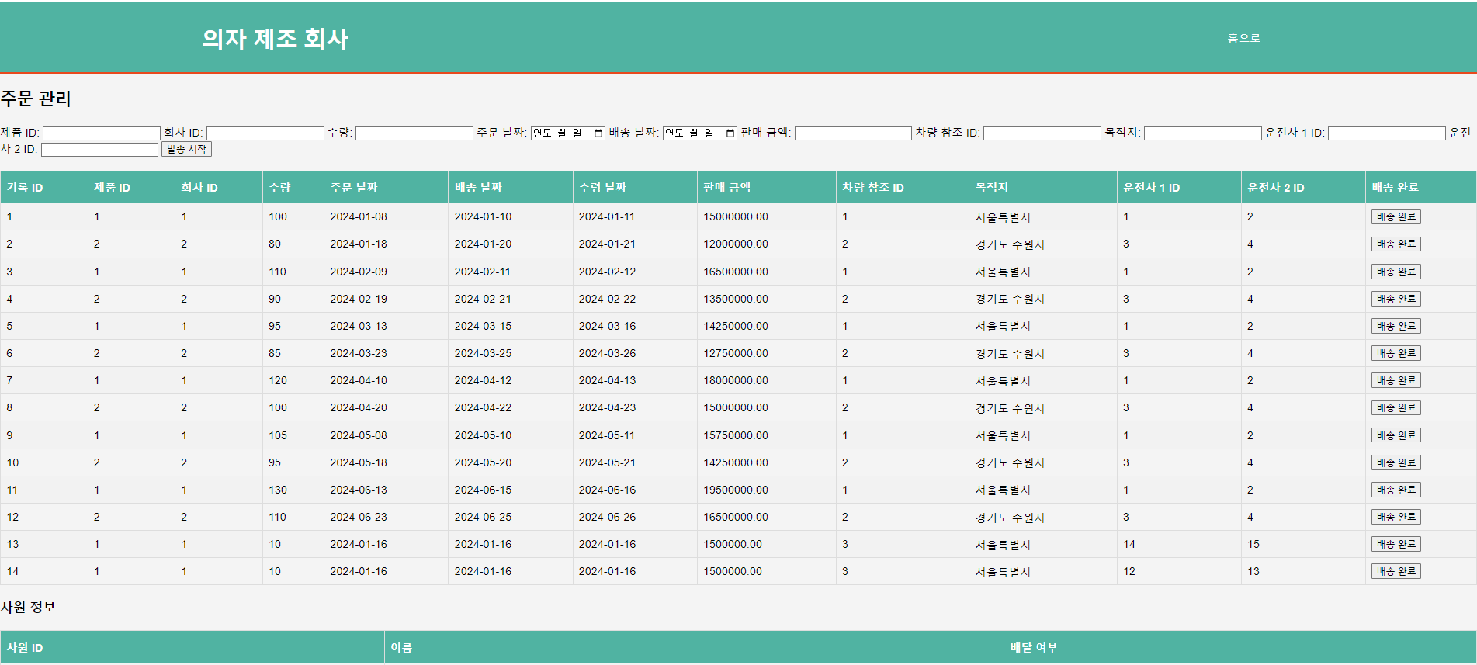

Slide 51

끗!

